Slide 1

Formación integral y Componentes Estratégicos que permiten resignificar la escuela, atendiendo a las experiencias propias del territorio
Encuentro de líderes de Calidad y Evaluación 2025
Pasto, 20, 21, 22 y 23 mayo del 2025

Slide 2

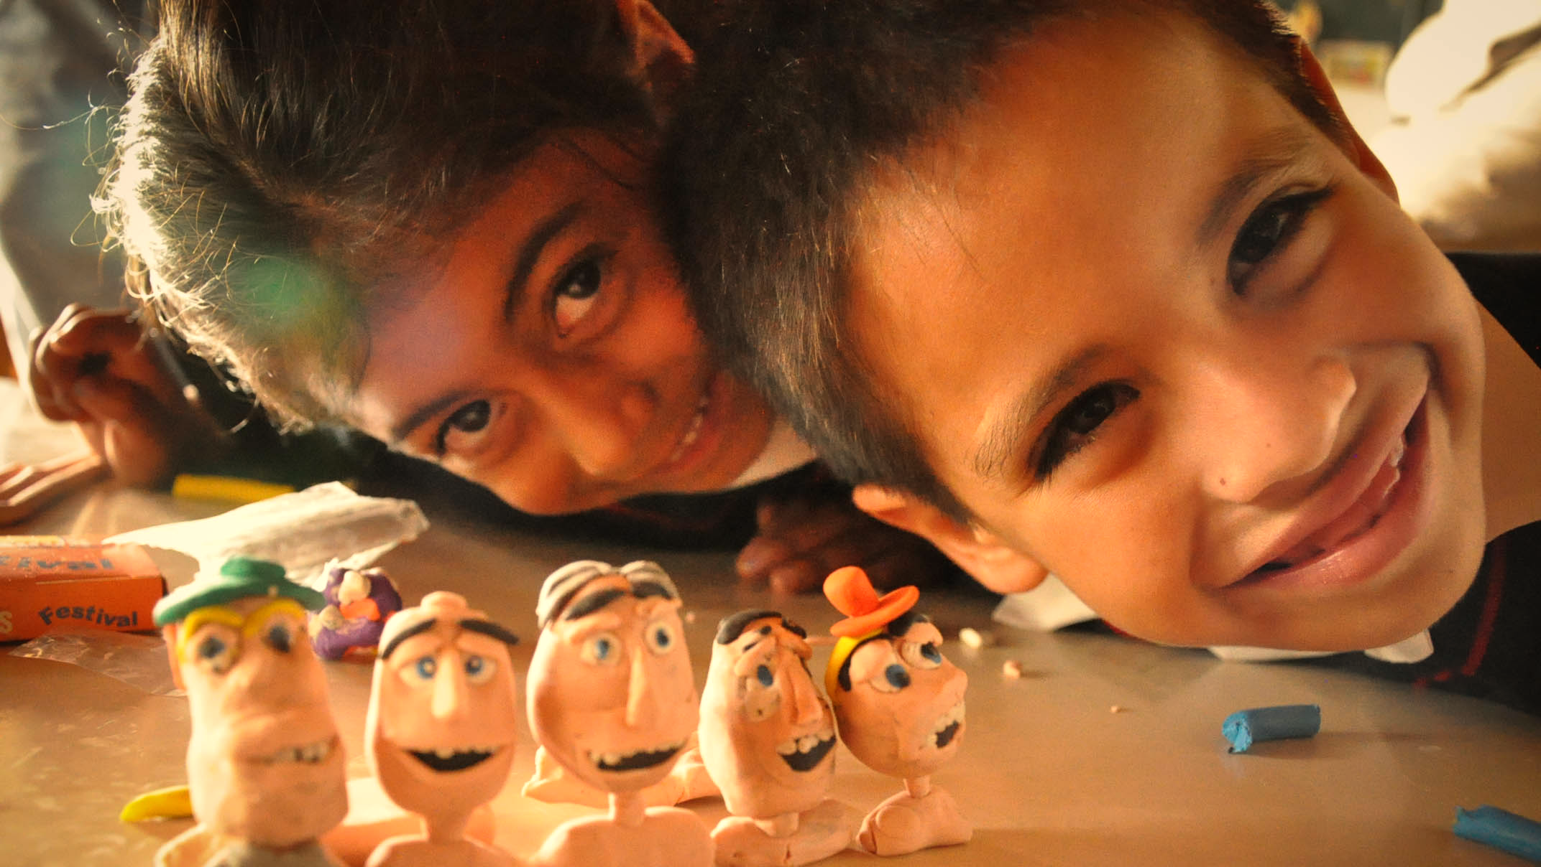

Construyamos colectivamente
La formación integral….

Slide 3
Resignificación del tiempo escolar
La formación integral….
Flexibilización Curricular
Evaluación Formativa
Educación Media
Formación Docente

Slide 4


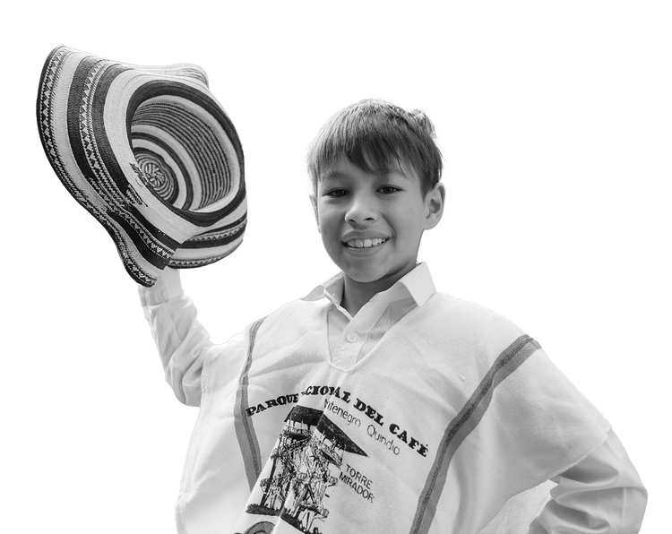
Tiempo: 30 minutos
Momento 1.
Experiencia de Formación Integral desde las prácticas de las Secretarías de Educación

Slide 5
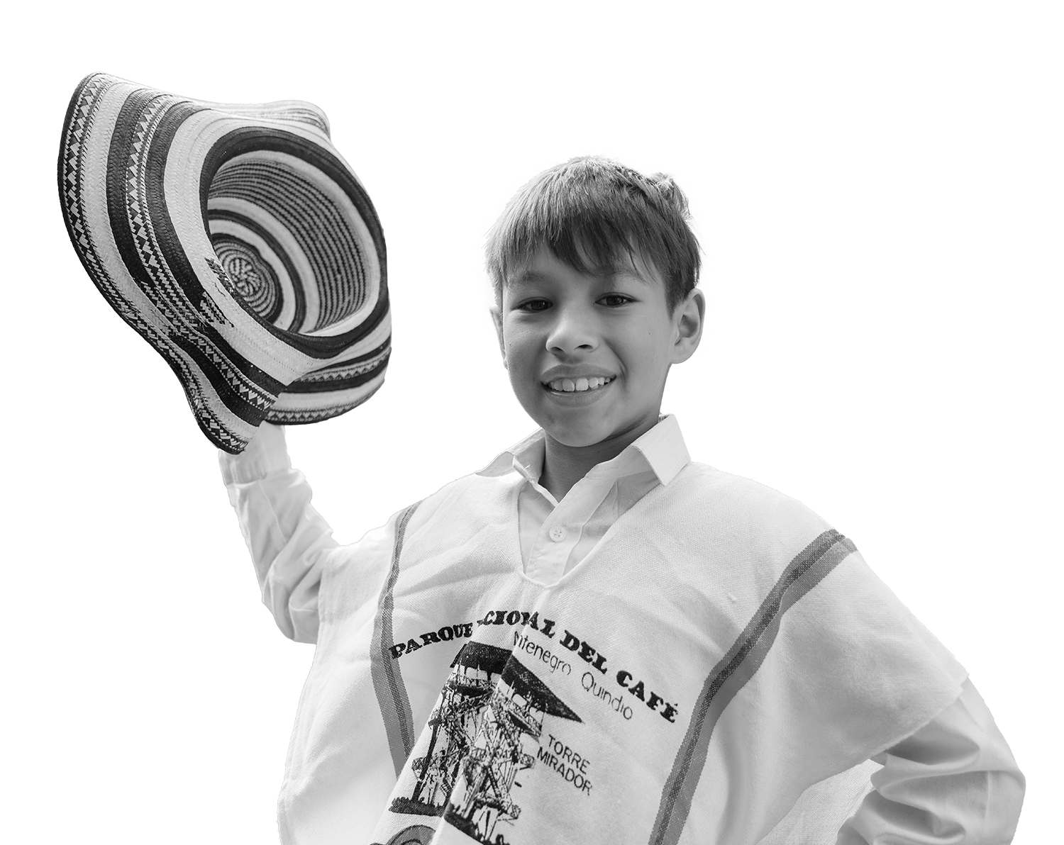
Formación integral desde la Política Innovadora Educativa Municipal para los Saberes y para la Alternatividad (PIEMSA), Minga del Pensamiento Educativo
ETC Pasto

Slide 6
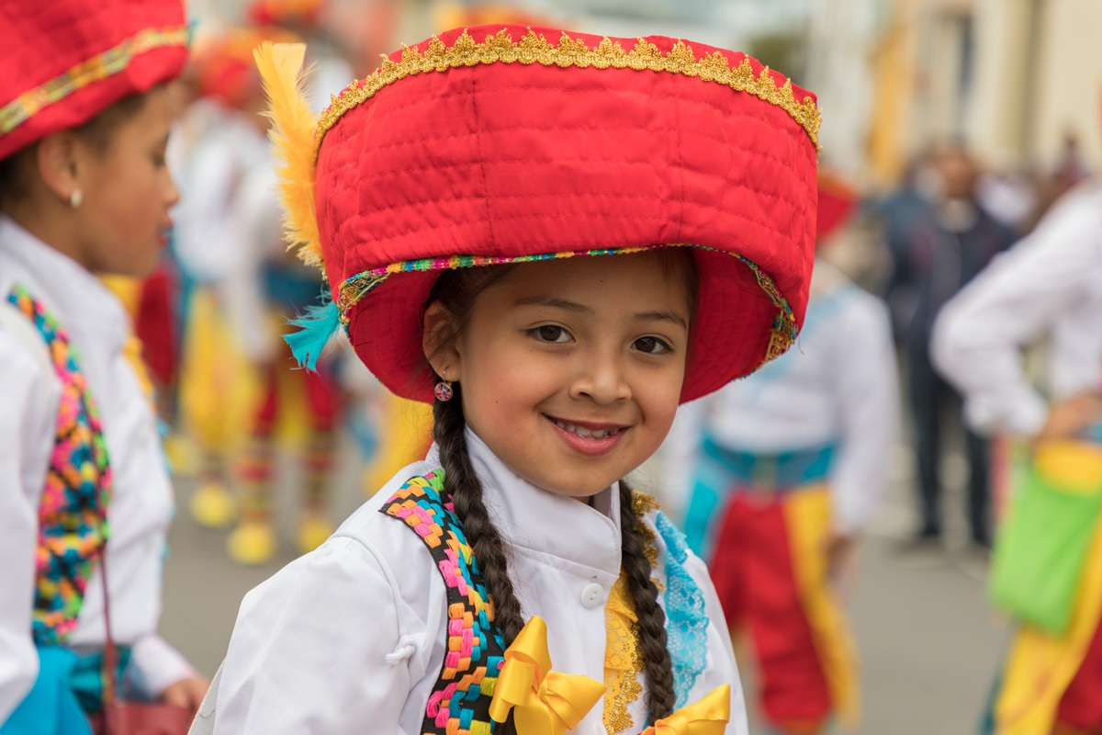
Política Pública Innovadora Educativa Municipal para los Saberes y la Alternatividad
PIEMSA
“Propender hacia la calidad educativa y la pertinencia con el momento histórico, con la región, la cultura y el ambiente a través de la participación intelectual y democrática de los actores educativos para l a formación innovadora para los saberes y la alternatividad de un ser humano constructor de condiciones para la construcción de la paz y el desarrollo sostenibles con equidad social, el respeto por la pluralidad, la identidad y la herencia cultural, la responsabilidad democrática, la complementariedad, la colectividad, la reciprocidad, la hermandad y la valoración de la diferencia reconociendo a Pasto como municipio educativo y espacio de humanidad pluriétnica, multicultural e intercultural. PIEMSA reconoce al estudiante como actor y beneficiario principal de su misión y, a la sociedad pastusa desde un enfoque diferencial de comunidad”. (ETC PASTO, 2025 -PIEMSA)

Slide 7

MARCO NORMATIVO Carnaval de la Alegría – Semilleros del Carnaval
ACUERDO 011 DEL 2019 CONCEJO DE PASTO
POLÍTICA PÚBLICA INNOVADORA EDUCATIVA MUNICIPAL PARA LOS SABERES Y LA ALTERNATIVIDAD “PIEMSA”
LEY 115 DE 1994
Ley 1732 de 2014 Catedra de Paz
Artículo 14: b) Promueve el aprovechamiento del tiempo libre mediante la educación física, la recreación, el deporte formativo y la difusión de diversas culturas.
Propone un sistema educativo local articulado para formar al "ser pastuso" desde una visión glocal, con enfoque en paz, sostenibilidad, buen vivir e inclusión, alineado al plan decenal de educación..
Busca crear espacios de aprendizaje y diálogo sobre la cultura de paz y el desarrollo sostenible, para mejorar el bienestar y la calidad de vida.
LA LEY 1620 DE
2013
DECRETO 1038 DE 2015
POR EL CUAL SE REGLAMENTA
LA CATEDRA DE PAZ
CIRCULAR No 16 de 2025
Asignación adicional de recursos del Sistema General de Participaciones - SGP por concepto de calidad – gratuidad a los fondos de servicios educativos (FOSE) de los establecimientos educativos, para la implementación de la formación integral y el fortalecimiento de ambientes de preescolar.
RESOLUCIÓN 061 de Febrero de 2025
Circular No 42 del 2 de mayo de 2025
Patrimonio histórico y cultural de Pasto
Fomenta estrategias educativas para fortalecer la ciudadanía, la convivencia pacífica, los derechos, la vida saludable y la prevención de violencias, acoso escolar y embarazo adolescente.
Reglamenta la Cátedra de la Paz, orientada a fortalecer conocimientos sobre territorio, cultura y memoria histórica, promoviendo el tejido social y los principios constitucionales.

Slide 8


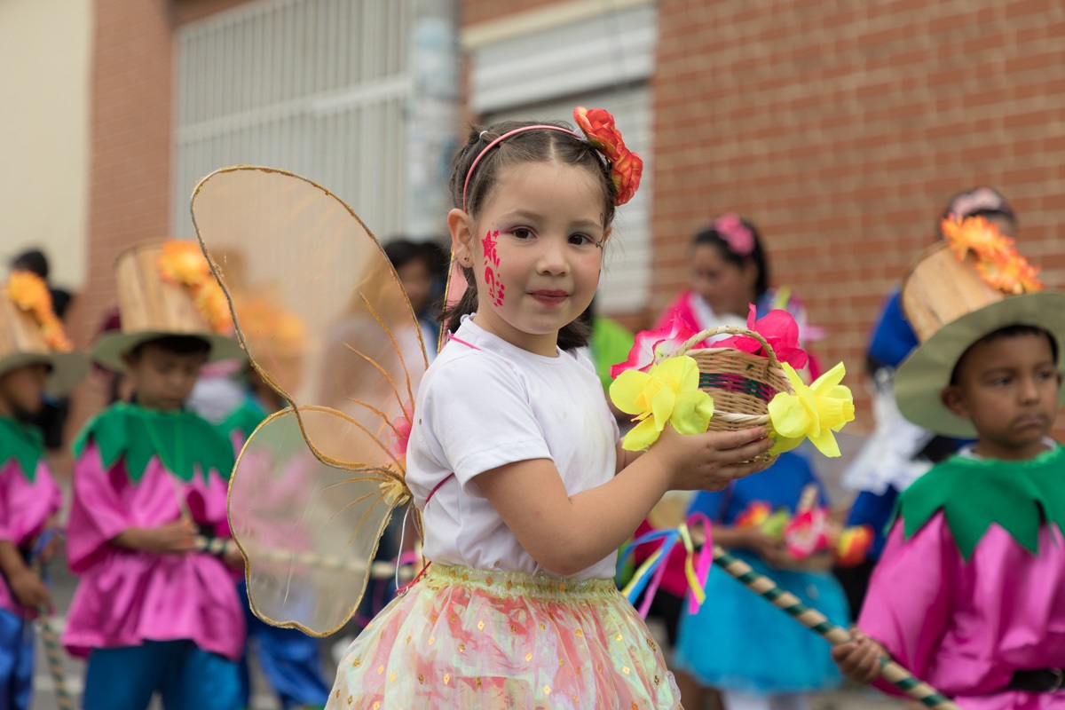


Carnaval alegría estudiantil, Semilleros del Carnaval
Resignificación del tiempo escolar
Trabajo a través de Jornada Única (1 o 2 horas para el desarrollo d esta actividad)
Trabajo a través de Jornada Escolar Complementaria (Pago horas extras desarrollo de proyectos, proyectos y estrategias Caja Compensación Nariño) tiempo se desarrolla en la jornadas tardes y en EE los fines de semana, Ondas – Minciencia, en ocasiones acompaña Coorpocarnaval, Universidades Cesmag y Uninariño
Flexibilización curricular
Articulación con proyecto obligatorio transversal tiempo libre (PEI) - PMI
Organización Escuelas del Carnaval trabajo interdisciplinario área de lenguaje, sociales, educación artística, educación física. (PEI) - PMI
Proyecto pedagógicos propios
Escenarios y espacios institucionales (PEI) - PMI
PREESCOLAR HASTA MEDIA

Slide 9
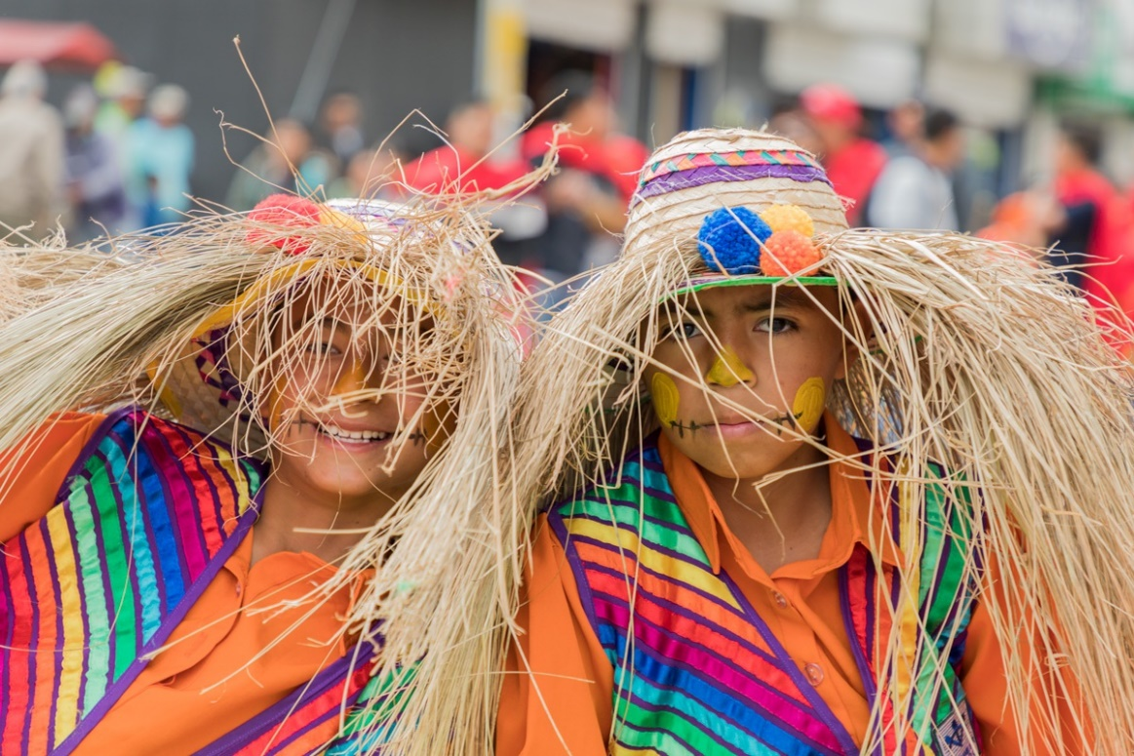
Carnaval alegría estudiantil, Semilleros del Carnaval
Evaluación Formativa
Proceso articula en la evaluación en aula carnaval alegría con apoyo valoración de los padres de familia y todos los proyectos se evalúa de forma integral, parten de las necesidades
Elementos se incorporan en el SIEE de cada EE
Formación docente
Para este proceso se hacen alianzas ETC y los EE con la Caja de compensación, redes pedagógicas de docentes, IES
Mintic, Coorpocarnaval, los docentes tutores de aprendizaje (PTA), Ondas
Escuela Normal Superior
Trabajo transversal e interdisciplinario,
ETC realiza con docentes de las tutorías de aprendizaje procesos en evaluación de pruebas externas (Uso de herramientas tecnológica usadas), además de otros procesos de intervención de PEI y curriculares
PREESCOLAR HASTA MEDIA

Slide 10
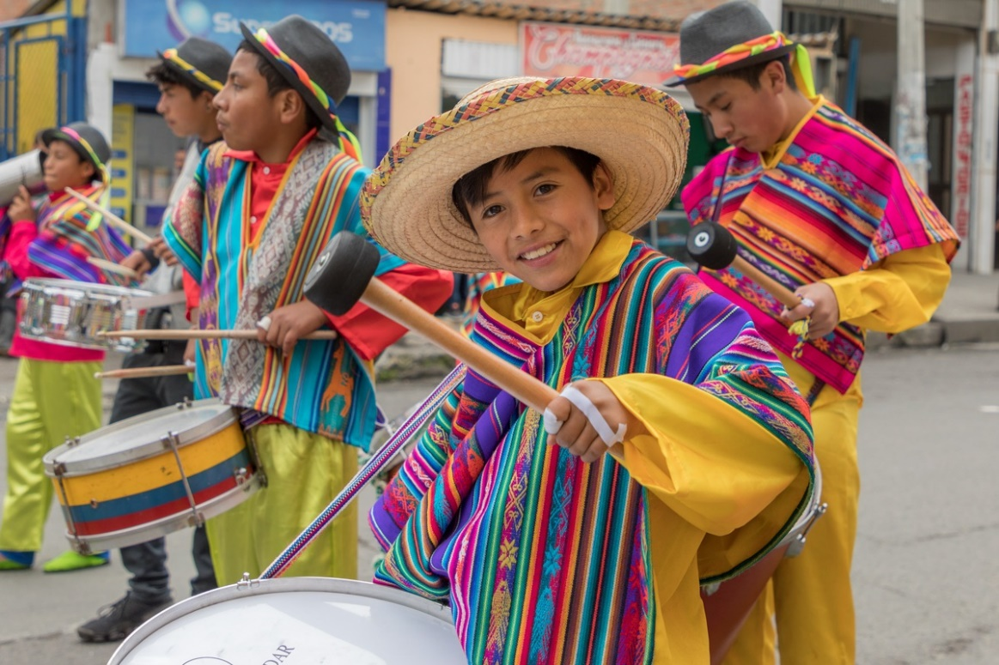
Carnaval de la Alegría estudiantil y Escuelas del Carnaval
OBJETIVOS ESPECIFICOS
Convocar a las comunidades educativas del municipio de Pasto y a cultores del carnaval a participar de la formulación de la propuesta y generación de alianzas
Fortalecer la participación y producción colectiva de docentes y estudiantes de los EE de Pasto para alimentar el Semillero de aprendizajes en la fiesta, las artes y el juego del carnaval de negros y blancos de Pasto
Desarrollar con los estudiantes el proceso de formación para la comprensión y sano disfrute de Carnaval de Negros y Blancos, rescatando y preservando la memoria de su evolución histórica y su contribución al fortalecimiento de la identidad pastusa
Propiciar el dialogo intergeneracional, dialogo intercultural, diálogo de saberes arte ciencia y dialogo ciudadano, enmarcados en los principios e Ciudadanía, Convivencia y Paz
Crear las propuestas pedagógicas y educativas con base en las líneas de la cátedra de paz y la convivencia, patrimonio, recuperar la historia de nuestro territorio

Slide 11


¿Qué es el Carnaval de la Alegría Estudiantil – Escuelas Semilleros del Carnaval?
El Carnaval de la Alegría Estudiantil “Semilleros del Carnaval” es una apuesta pedagógica y cultural de la Secretaria de Educación del municipio de Pasto que busca apoyar y orientar a los establecimientos educativos para desarrollar sus iniciativas, en línea con la política educativa PIEMSA.
Permite recuperar el carnaval de negros y blancos como una situación pedagógica excepcional para alcanzar aprendizajes en las diferentes escenarios y espacios institucionales como las áreas básicas, fundamentales, y/o proyectos pedagógicos y/o actividades institucionales con sentido y significado en el contexto regional.
Se articula con los centros de interés política Nacional y el desarrollo de la formación integral

Slide 12
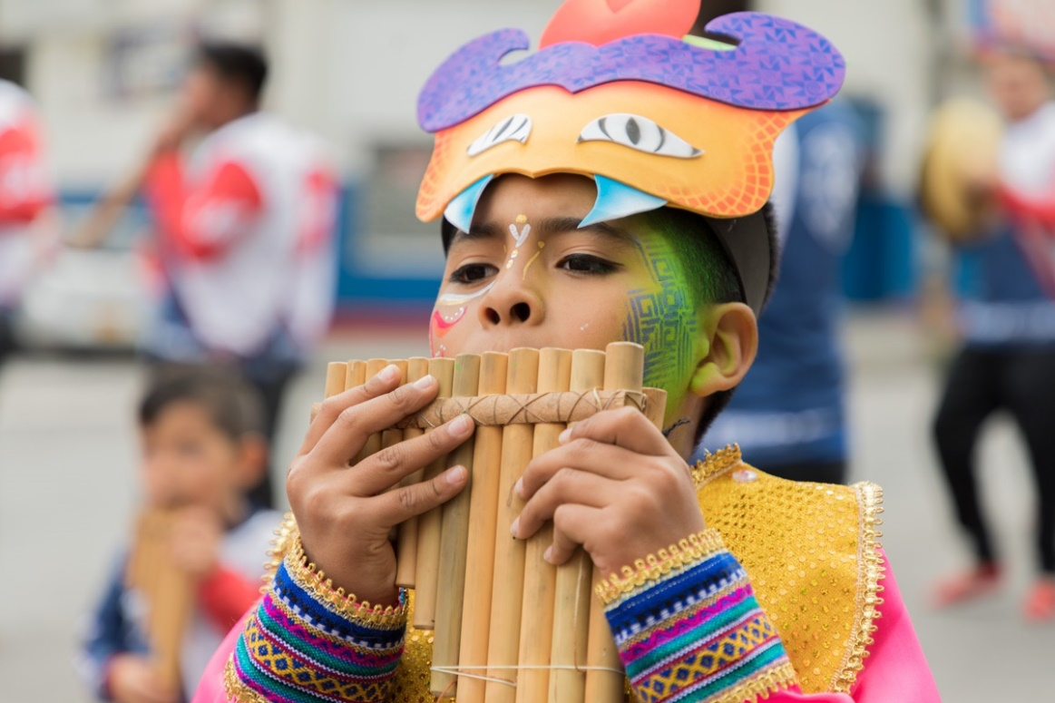
Carnaval de la Alegría estudiantil y Escuelas del Carnaval
El proyecto fortalece competencias culturales, ciudadanas y de emprendimiento en niños y jóvenes a través de una educación inclusiva y alternativa, centrada en las manifestaciones artísticas del Carnaval de Negros y Blancos como patrimonio inmaterial.
El Carnaval de la Alegría Estudiantil Escuela Semilleros del Carnaval promueve la convivencia mediante expresiones culturales escolares como comparsas, murgas, carrozas, disfraz individual y coreografías, con identidad propia del sur propia en cada establecimiento educativo.

Slide 13
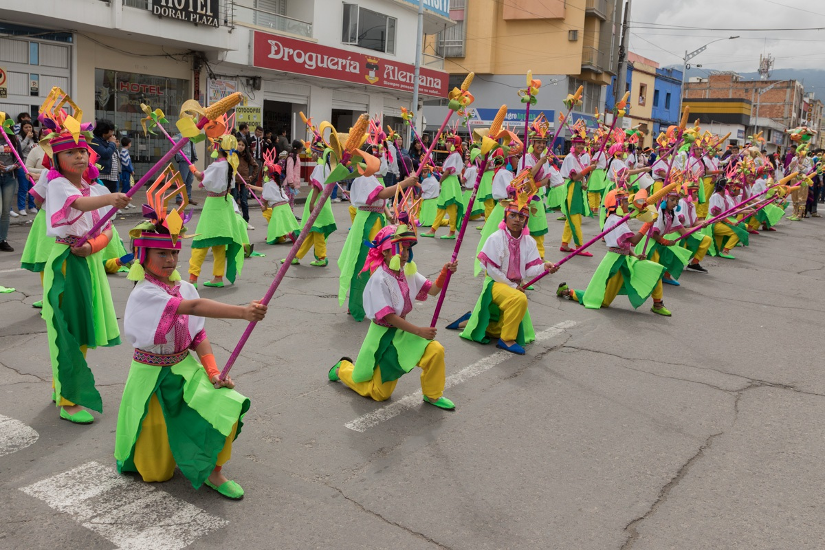
Carnaval de la Alegría estudiantil y Escuelas del Carnaval
MODALIDAD
MURGA
COLECTIVO COREOGRÁFICO
COMPARSA
CARROZA
DISFRAZ INDIVIDUAL

Slide 14
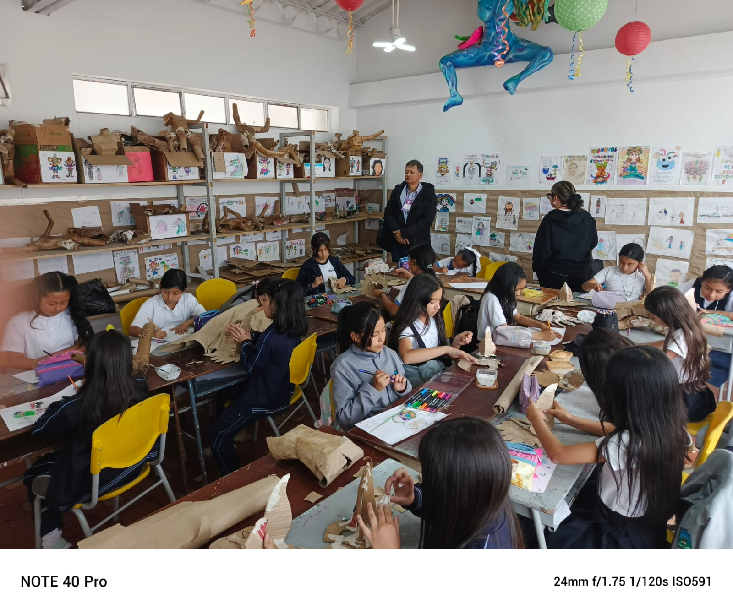
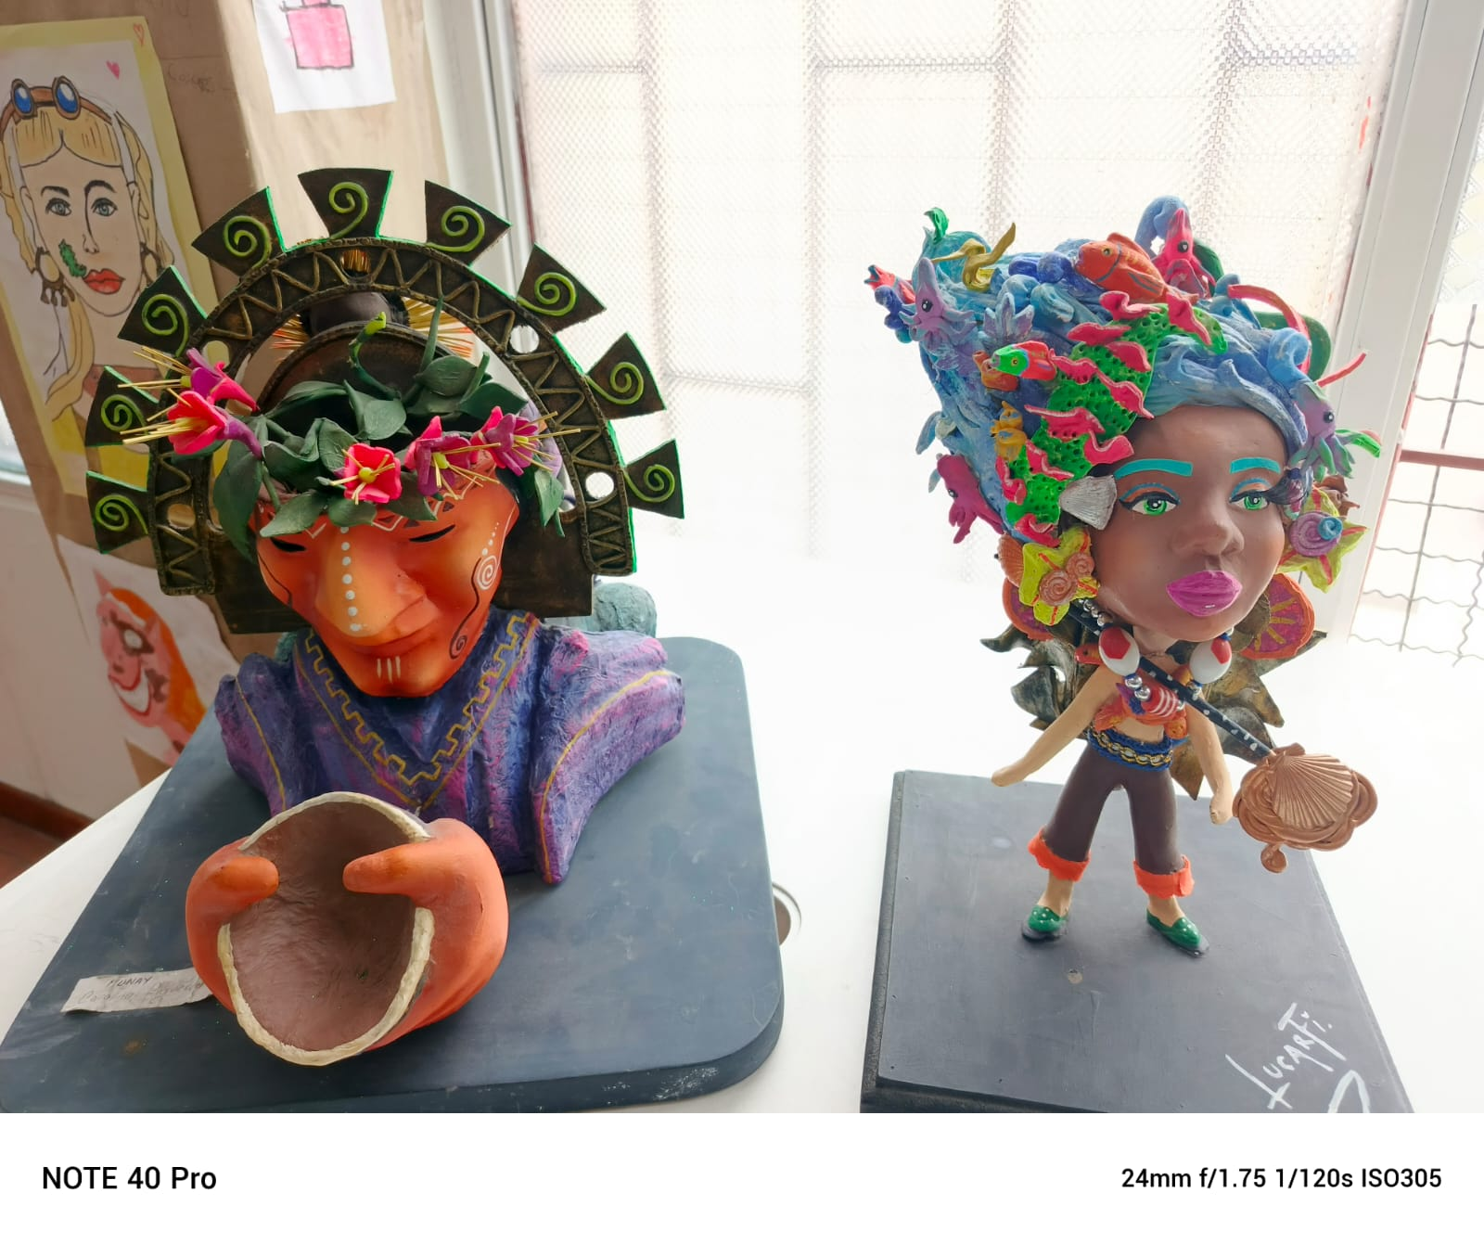
Carnaval de la Alegría estudiantil y Escuelas del Carnaval
Elaboración mascaras
Apoyo artesanos, docentes educación artística y cultores del Carnaval

Slide 15
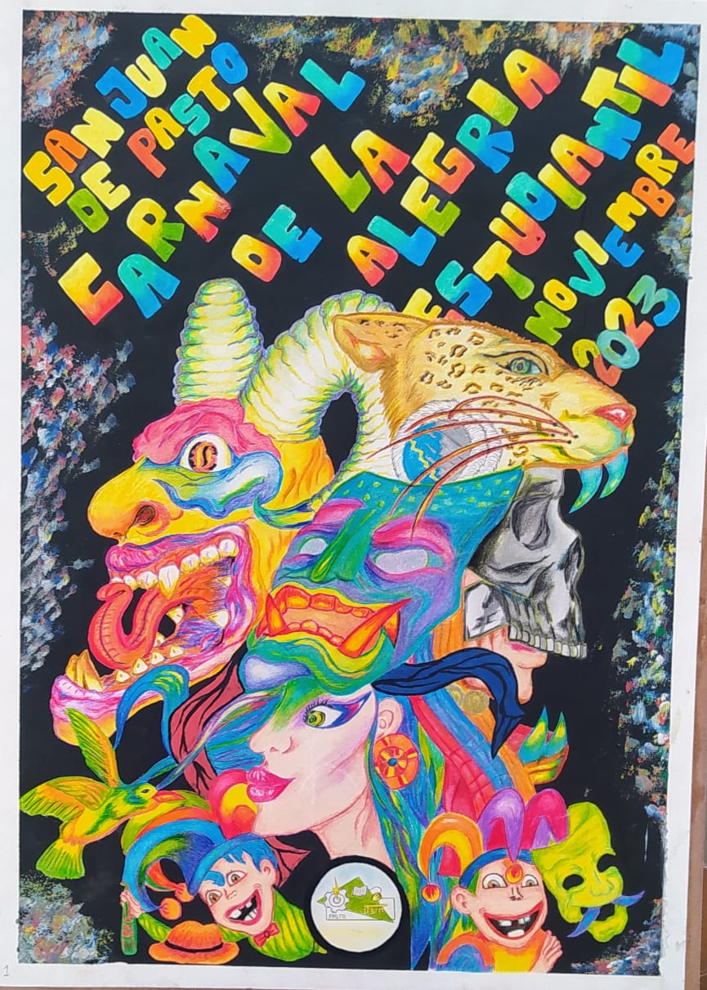
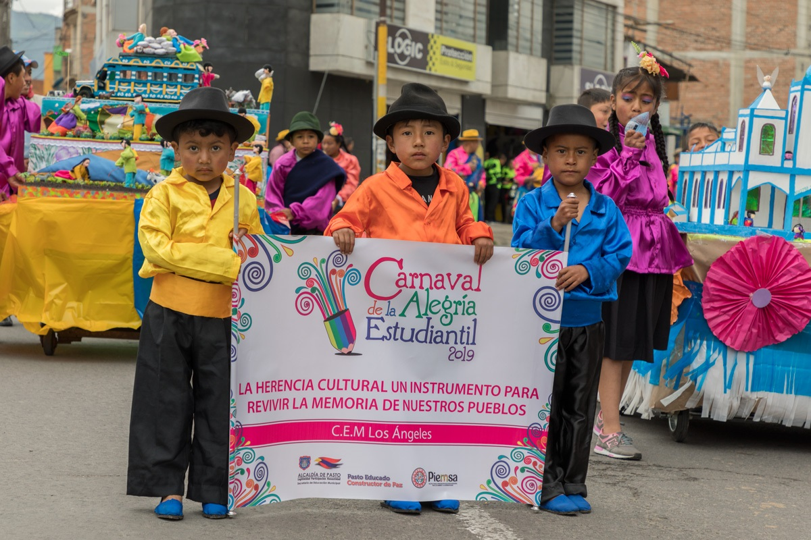
Carnaval de la Alegría estudiantil y Escuelas del Carnaval
Concurso de afiche del Carnaval de Alegría Estudiantil

Slide 16
ASPECTOS A EVALUAR POR EL JURADO
La propuesta gráfica del Carnaval de la Alegría Estudiantil – Escuelas del Carnaval debe cumplir con los siguientes criterios
Calidad gráfica
Debe mostrar una narrativa visual coherente y estética, con alta resolución, buen manejo de detalles, texturas y efectos que generen impacto visual desde diferentes distancias.
Compatibilidad semántica
El diseño debe representar claramente el concepto del Carnaval, con elementos visuales identificables por la comunidad educativa, uso adecuado de colores, tipografías y composición
Suficiencia
La pieza debe comunicar su mensaje de forma clara y comprensible a nivel municipal.
Versatilidad
El diseño debe adaptarse a distintos formatos y soportes de difusión y promoción
Singularidad
Debe tener un concepto original que destaque elementos clave de la identidad cultural, historia y símbolos locales, con una jerarquía visual bien definida.

Slide 17
Tiempo: 80 minutos
Momento 2.
“Diálogo de Saberes”
Trabajo en 5 grupos para reflexionar entorno a la experiencia presentada y la experiencia cotidiana

Slide 18
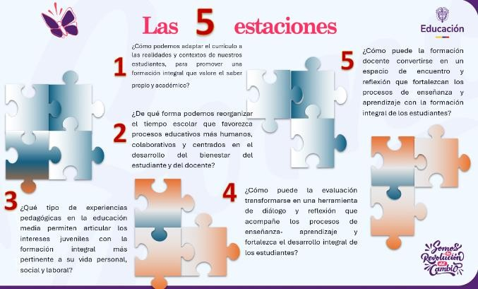

Slide 19
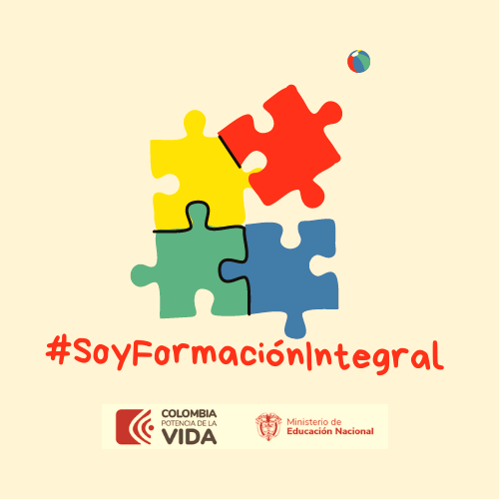
Construcción colectiva
Pregunta 2
Pregunta 4
Pregunta 1
Pregunta 3
Pregunta 5

Slide 20
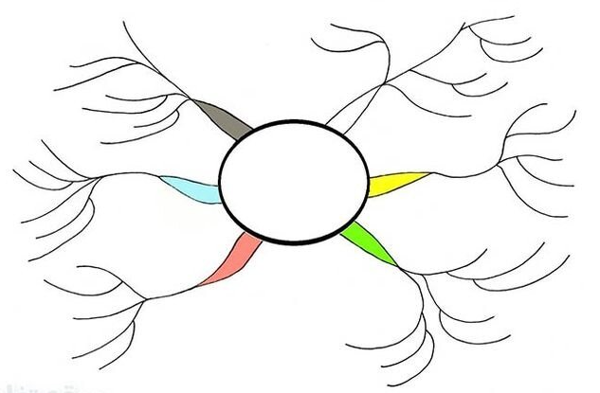
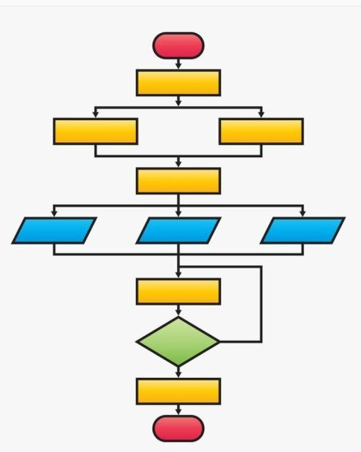
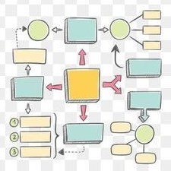
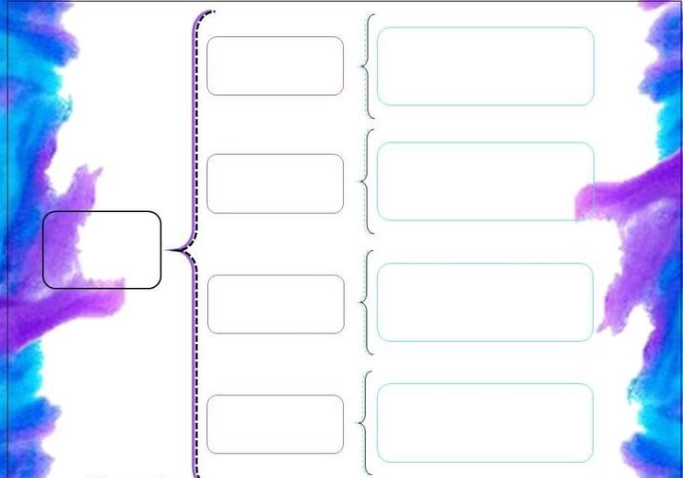
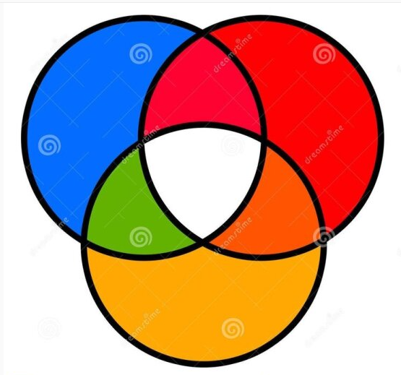
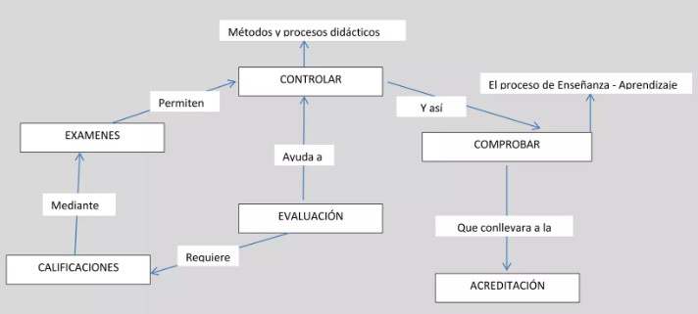
Organicemos nuestras ideas
Cuadro Sinóptico
Mapa Mental
Diagrama de Flujo
Mentefacto

Slide 21
Reconociéndonos
Cada grupo nombrará un representante-anfitrión de la estación.
Los demás integrantes de cada grupo rotarán (manecillas del reloj).
El anfitrión delegado en la estación les compartirá la construcción colectiva que realizó cada grupo a los demás integrantes.

Slide 22
Tiempo: 40 minutos
Momento 3.
“Documento de 2 minutos”
Con las acciones o actividades esenciales de los componentes estratégicos de la formación integral

Slide 23

Documento de 2 minutos
¿Qué acciones o actividades esenciales de los componentes estratégicos que se debe realizar para promover una educación que le apuesta a la formación integral ?
Nota: se recomienda considerar los comentarios de los participantes en cada estación con el fin de construir argumentados concisos y claros en la escritura del texto. Si el grupo lo decide, puede darle un título.

Slide 24
Tiempo: 40 minutos
Momento 4.
“Plenaria”
para compartir el documento de “2 minutos” de algunos grupos de las mesas de trabajo

Slide 26


